Slide 1
EMC, Komponenter
Elektronik
Mercantec, elektronik

Slide 2
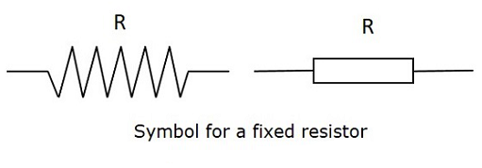
EMC, Komponenter
Modstande:
Den Ideelle modstand:

Slide 3
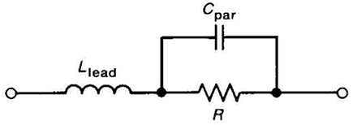
EMC, Komponenter
Modstande:
Den virkelige modstand:

Slide 4
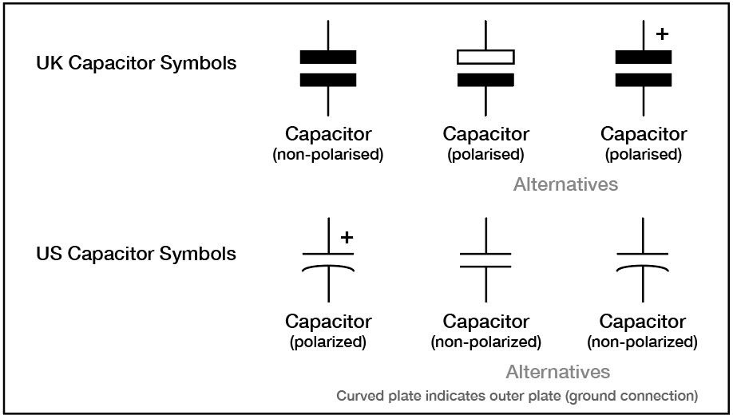
EMC, Komponenter
Kondensatoren:
Den ideelle kondensator:

Slide 5
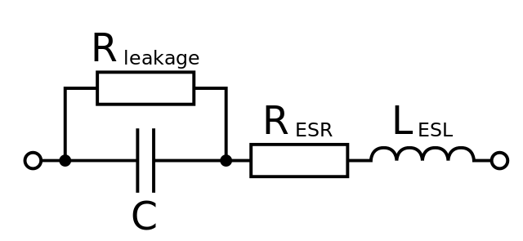
EMC, Komponenter
Kondensatoren:
Den virkelige kondensator:

Slide 6
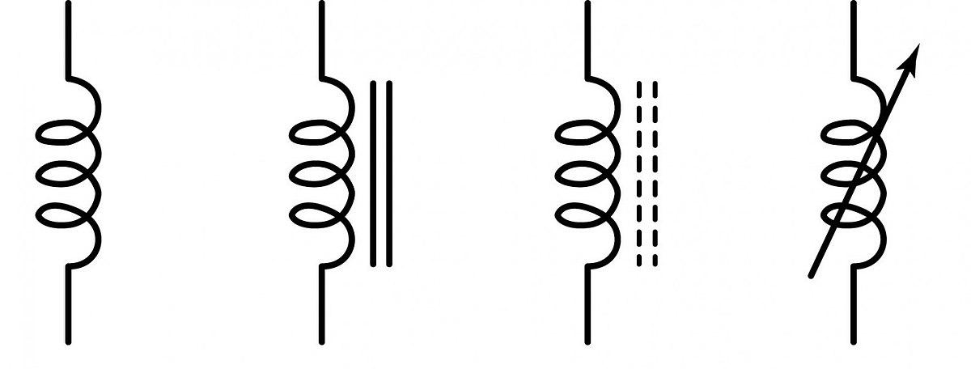
EMC, Komponenter
Spolen:
Den ideelle spole:

Slide 7
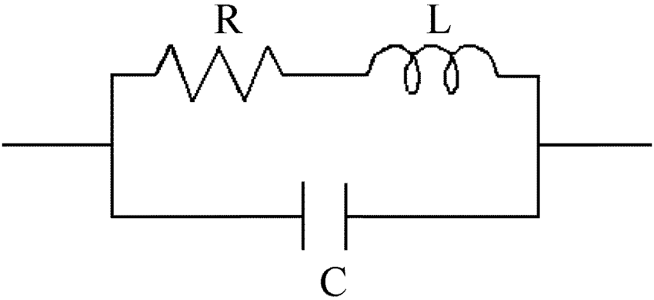
EMC, Komponenter
Spolen:
Den virkelige spole:

Slide 8
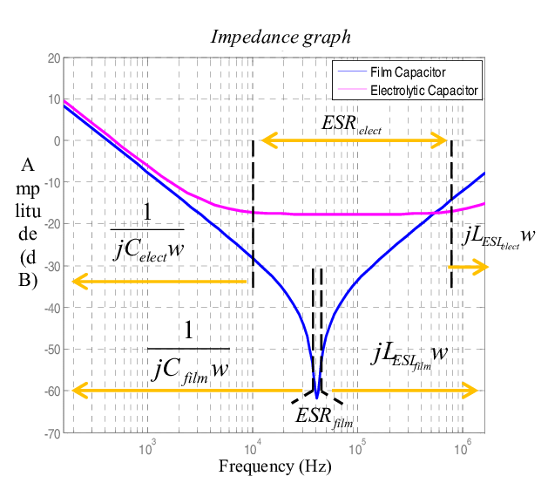
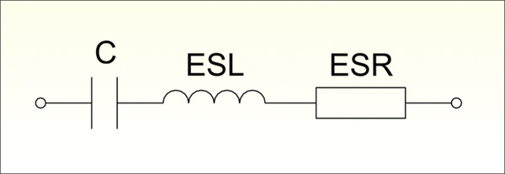
EMC, Komponenter
ESR kondensator:

Slide 9
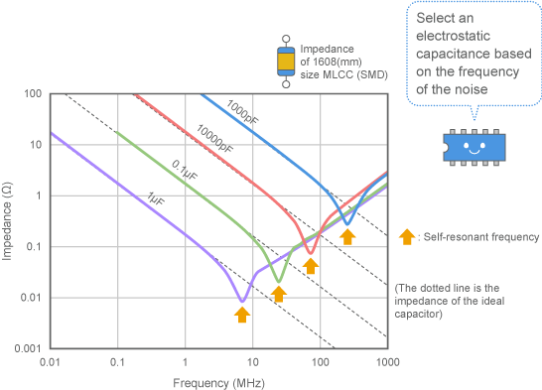
EMC, Komponenter
ESR kondensator:

Slide 10
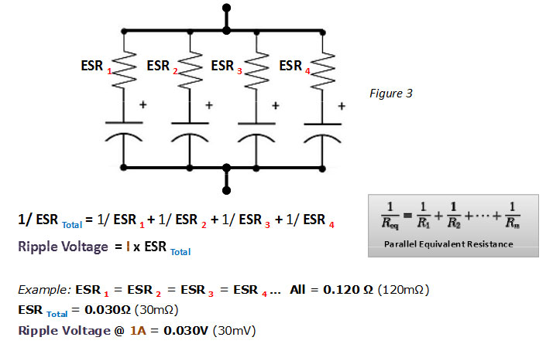
EMC, Komponenter
ESR kondensator:

Slide 11
EMC, Komponenter
Her skal være en tekst:O

Slide 12
EMC, Komponenter
Her skal være en tekst:O

Slide 13
EMC, Komponenter
Her skal være en tekst:O

Slide 14
EMC, Komponenter
Her skal være en tekst:O

